Slide 1
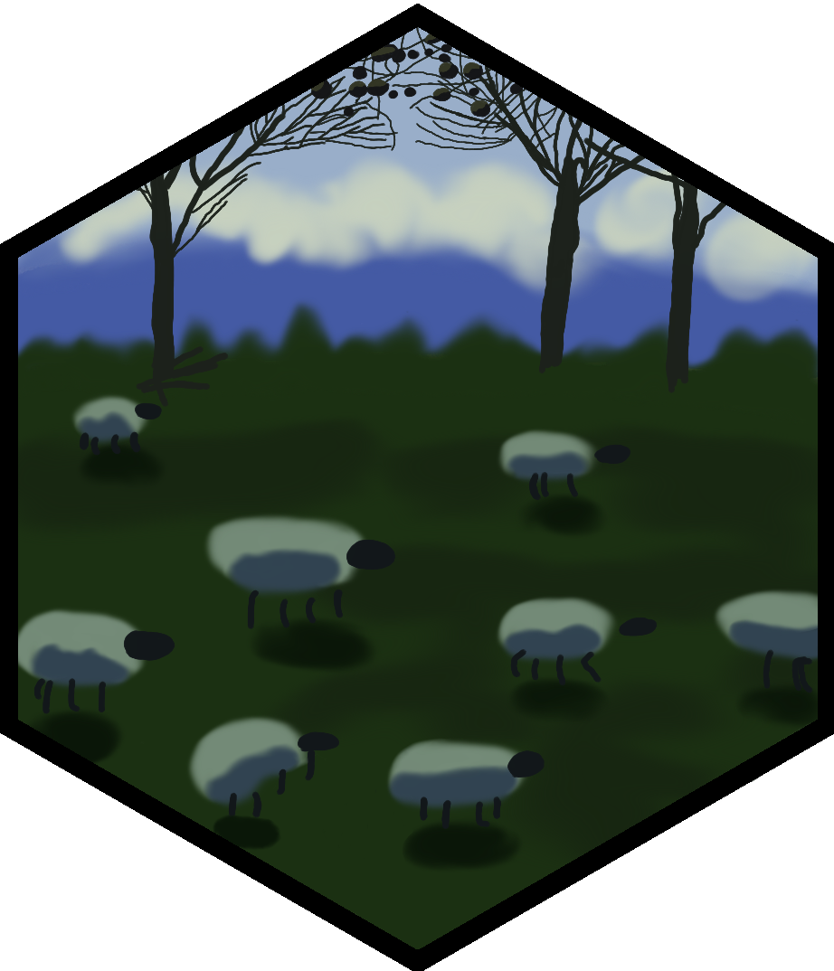
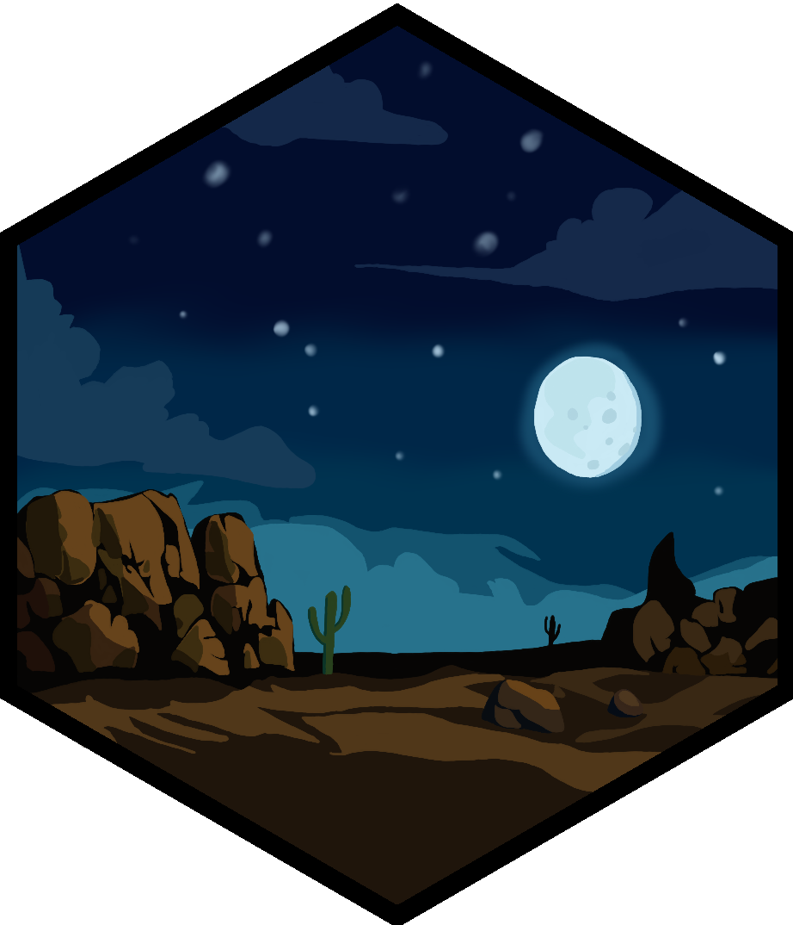
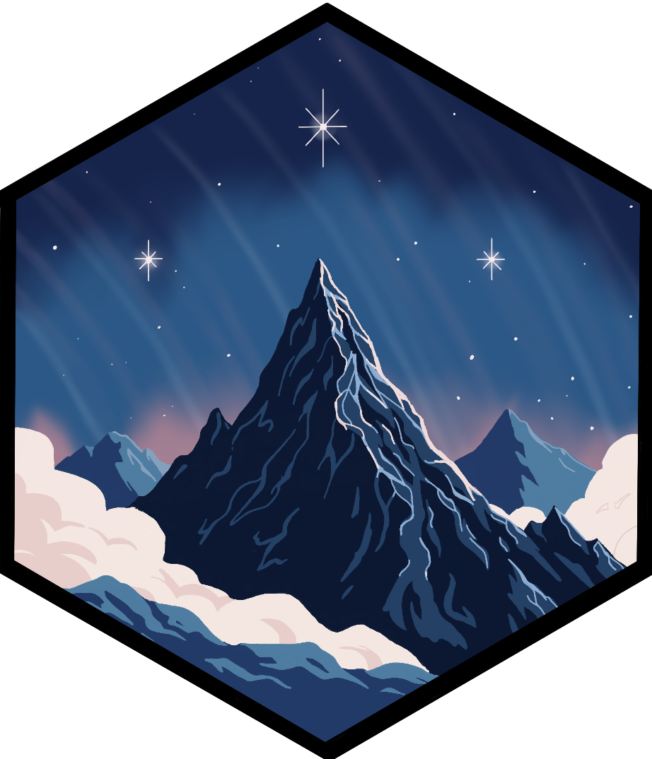
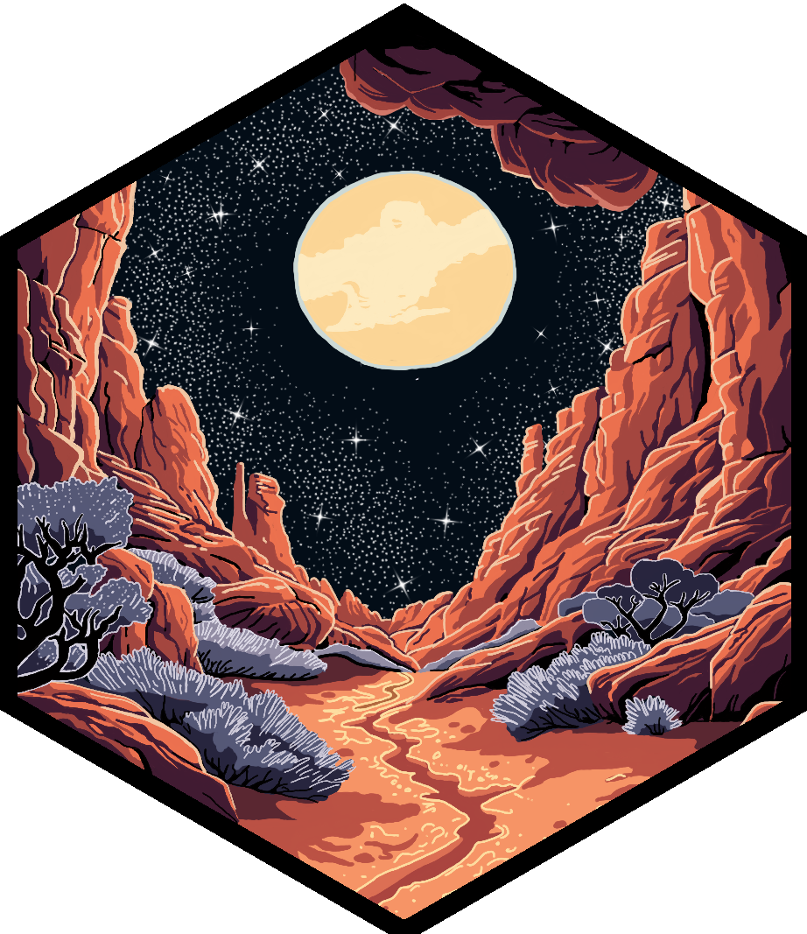
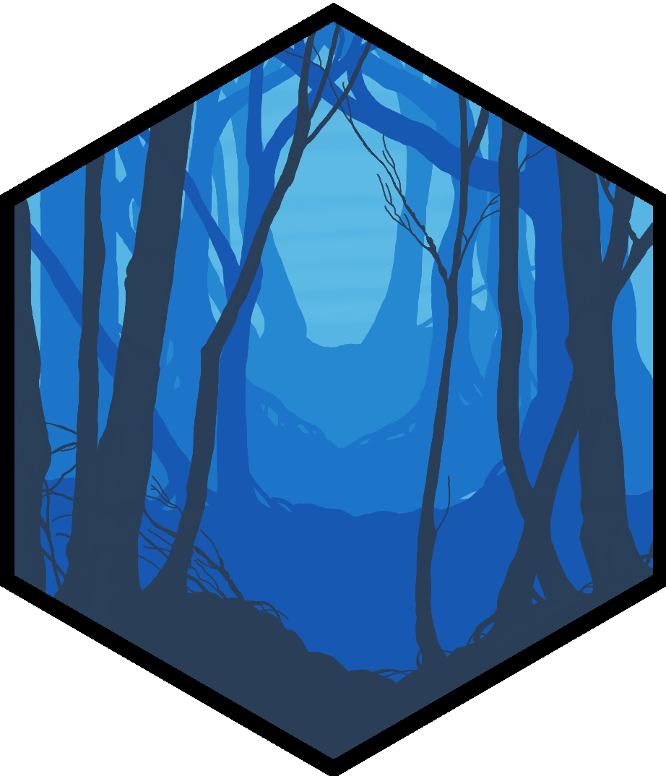
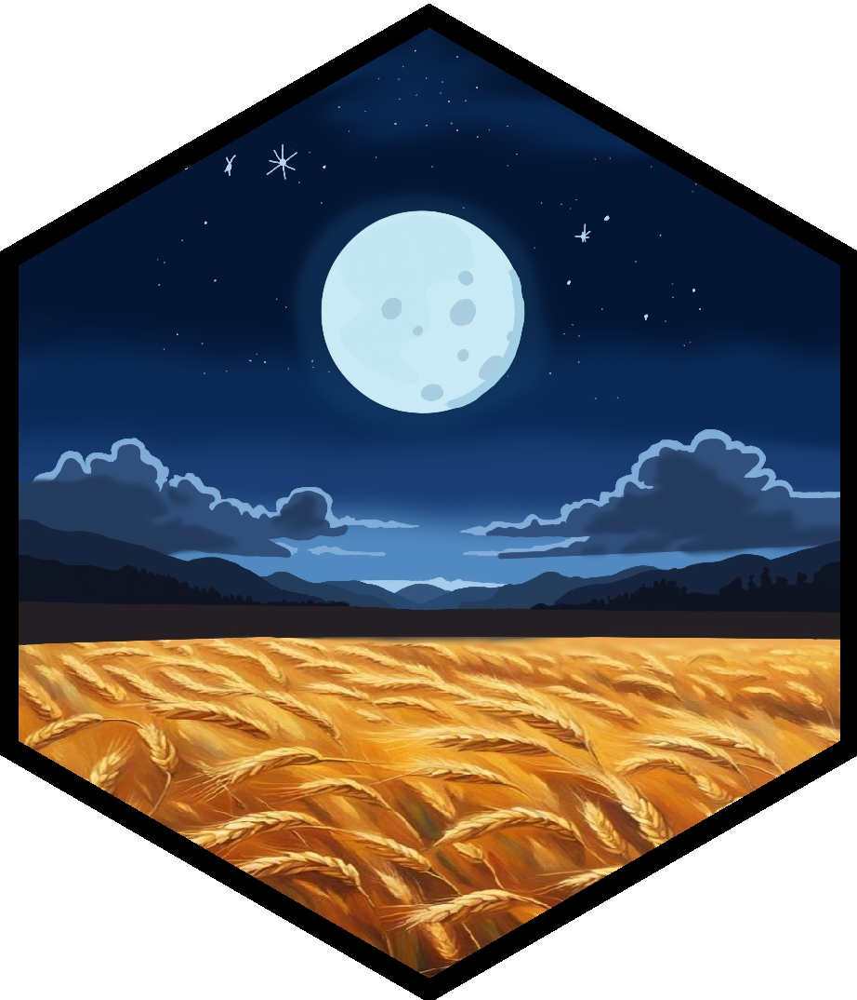
Catan térkép generátor a kiegyensúlyozott játékért
Dézsenyi Balázs Zoltán [JJSFIL]
Notes:
Témám egy catan térkép generátor amely kiegyensúlyozza a játék térképet, hogy a kezdés sorrendje sokkal kevésbé legyen hatással a kimentre.

Slide 2
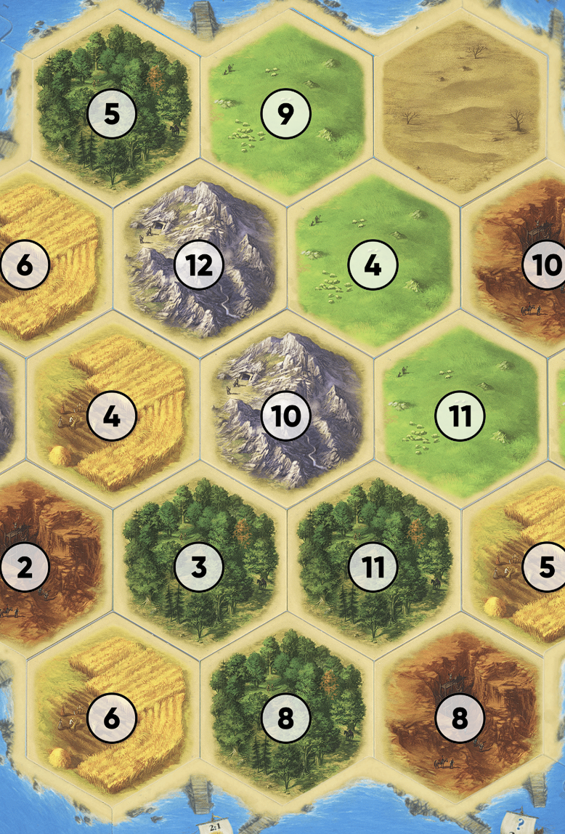
A Probléma
A probléma két részre osztottam
Erőforrások elhelyezése
Számok elhelyezése
Notes:
A cél tehát hogy a kezdő játékos ne tudjon egyértelműen egy túl jó kezdőhelyet választan
Ehhez a következő szempontokat kell figyelembe venni: Azonos erőforrások ne érintkezzenek egymással
Azonos számok ne érintkezzenek kifejezetten figyelve a két dobokócka összegeként kapott számok nem egyeneltes eloszlásának.

Slide 3
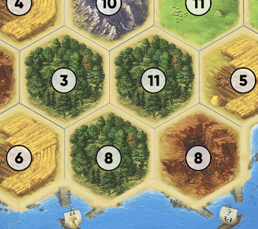
Probléma az erőforrásokkal
A kezdő játékos választ egy olyan helyet a településnek ahol több azonos erőforrás van
Többi játékosnak az adott erőforráshoz jelentősen kisebb lesz a hozzáférése
Notes:
A kezdő játékos választ egy olyan helyet a településnek ahol több azonos erőforrás van ahogyan ez a képen piros pöttyel van jelölve.
Ezzel a többi játékosnál hiány fog jelentkezni az adott erőforrásból
Egyértelműen látszik, hogyha ilyen erőforrás tömbök alakulnak ki, akkor azon játékosoknak akik ilyenre tesznek szert a teljes játék során előnyük lesz.

Slide 4
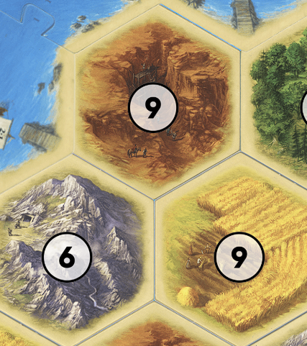
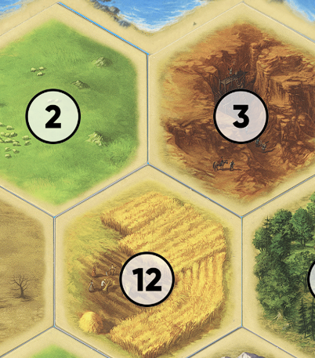
Probléma a számokkal
A 2 kockával való dobás összegének eredménye nem egyenletes eloszlású
Keletkeznek
jó számok (6,8)
Rossz számok (2,12)
>
Notes:
Minden körben a játékosok dobnak a 2 kockával és ezek összege alapján termelnek az erőforrásmezők, ha a dobott szám megegyezik a mezőn található számmal.
A 2 kockával való dobás összegének eredménye nem egyenletes eloszlású, ezt szemlélteti a diagramm. Emiatt a vannak gyakrabban előforduló jó számok, (6,8) és nagyon ritkán előforduló rossz számok (2,12).
Nyilvánvaló, hogy olyan helyre akarunk települést rakni ahol jobb számok érintkeznek, de emiatt a kezdő játékos szintén előnyt tud szerezni ha a jó számok egymás szomszédai.
Az alsó ábrán látható, egy jó és egy rossz kezdő hely, a bal oldali statisztikailag jóval többet fog termelni.

Slide 5
Megoldás
Ha térkép akkor gráf.
A két probléma visszavezethető gráfszínezési problémára
1-1 paraméterezhető rekurzív backtracking algoritmus helyezi el az erőforrásokat és a számokat
Notes:
A térképet értelmezzük gráfként, amelyben a csúcsok a mezők és akkor megy él két csúcs között, ha érintkeznek.
Ezután a megoldáshoz 2 külön gráf színezési problémát kell megoldani, ezeket 1-1 a különböző beállításoknak megfelelően paraméterezhető rekurzív backtracking algoritmussal oldottam meg.

Slide 6
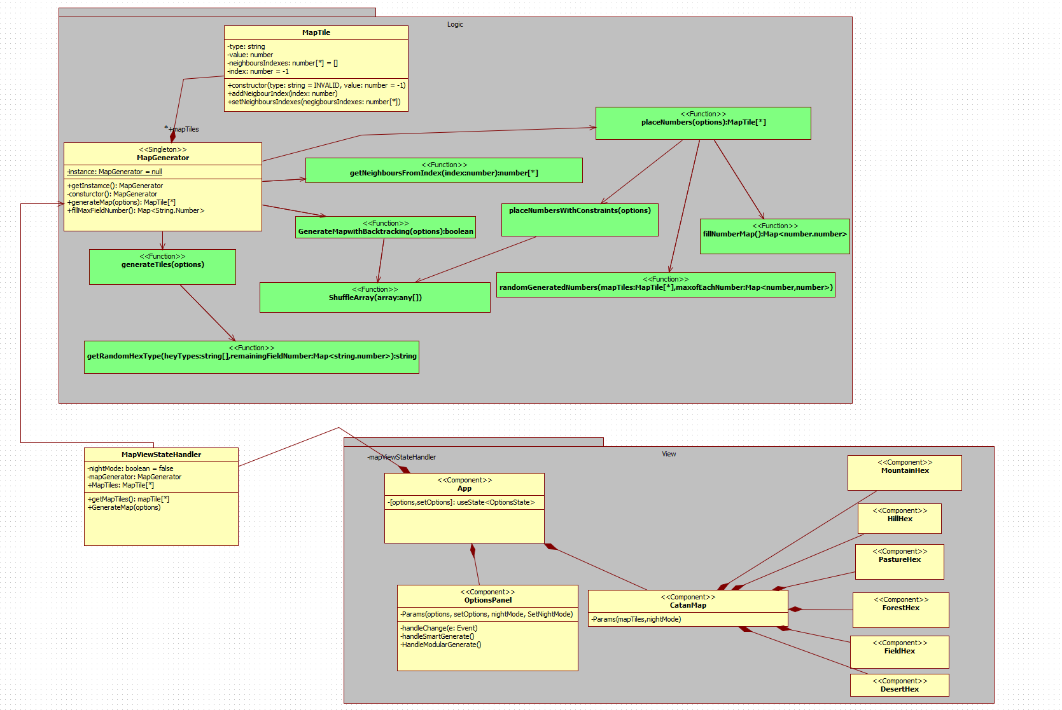
Notes:
Ahogyan látható A logikai és a Nézet teljesen elkülönül, és a App komponens csak a lényeges információt látja a logikából.
A térkép elemeit a MapTile osztály reprezentálja, tárolja a típusát és a számot, valamint mivel gráfként kezelem a térképet, tárolja a szomszédok indexeit (MapViewStateHandler mapTiles attribútum). A gráf egy tömbben tárolódik az egyszerű megjelenítéskori feldolgozás miatt)
Az erőforrásokat a generateMapWithBacktracking függvény helyezi el a számokat pedig a PlaceNumbers.

Slide 7
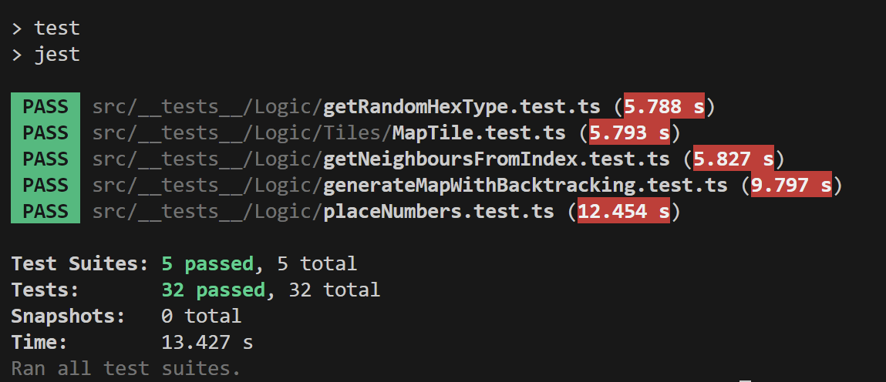
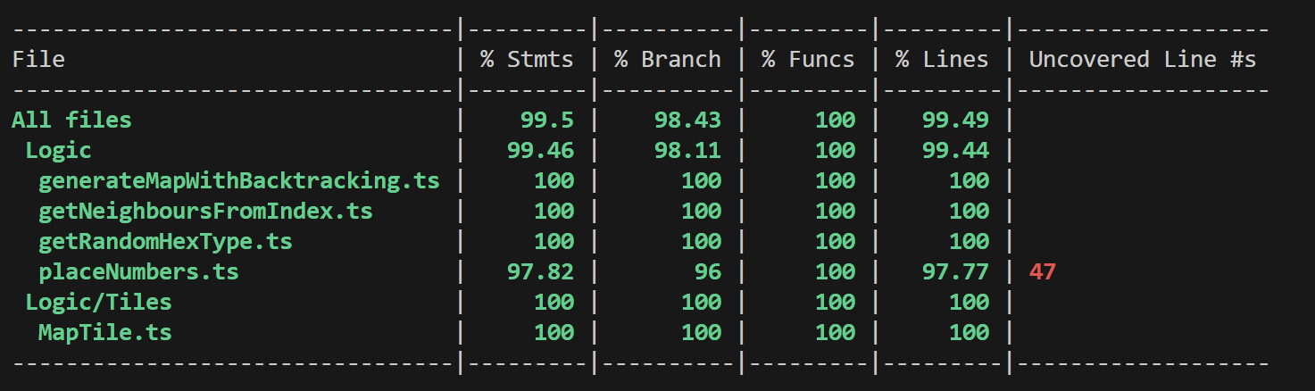
Logika elkészítése + Tesztelés
Minden funkció tesztelve van.
Térkép generálás teszt: létre hoz 1000 térképet
Csak akkor sikeres ha mind megfelel
Notes:
A következő lépésben elkészítettem a logikát majd teszteltem, hogy megfelelően működik e.
Minden függvény különböző bementtel tesztelve van, többnyire a 2 fő backtrackingen keresztül.
A térkép generálást 1000szer futtatja és ellenőrzi minden tesztelésnél, csak akkor sikeres ha minden eset az elvártnak megfelel.
A képen látszik, hogy a placeNumbers 47.sora nem fut le, ennek az oka, hogy egy hiba dobás van ebben a sorban ha elfogynának a számok, de ez mióta helyen az algoritmus nem fordul elő.

Slide 8
UI elkészítése
Notes:
Ezután következett a UI tervezés és megvalósítás.

Slide 9
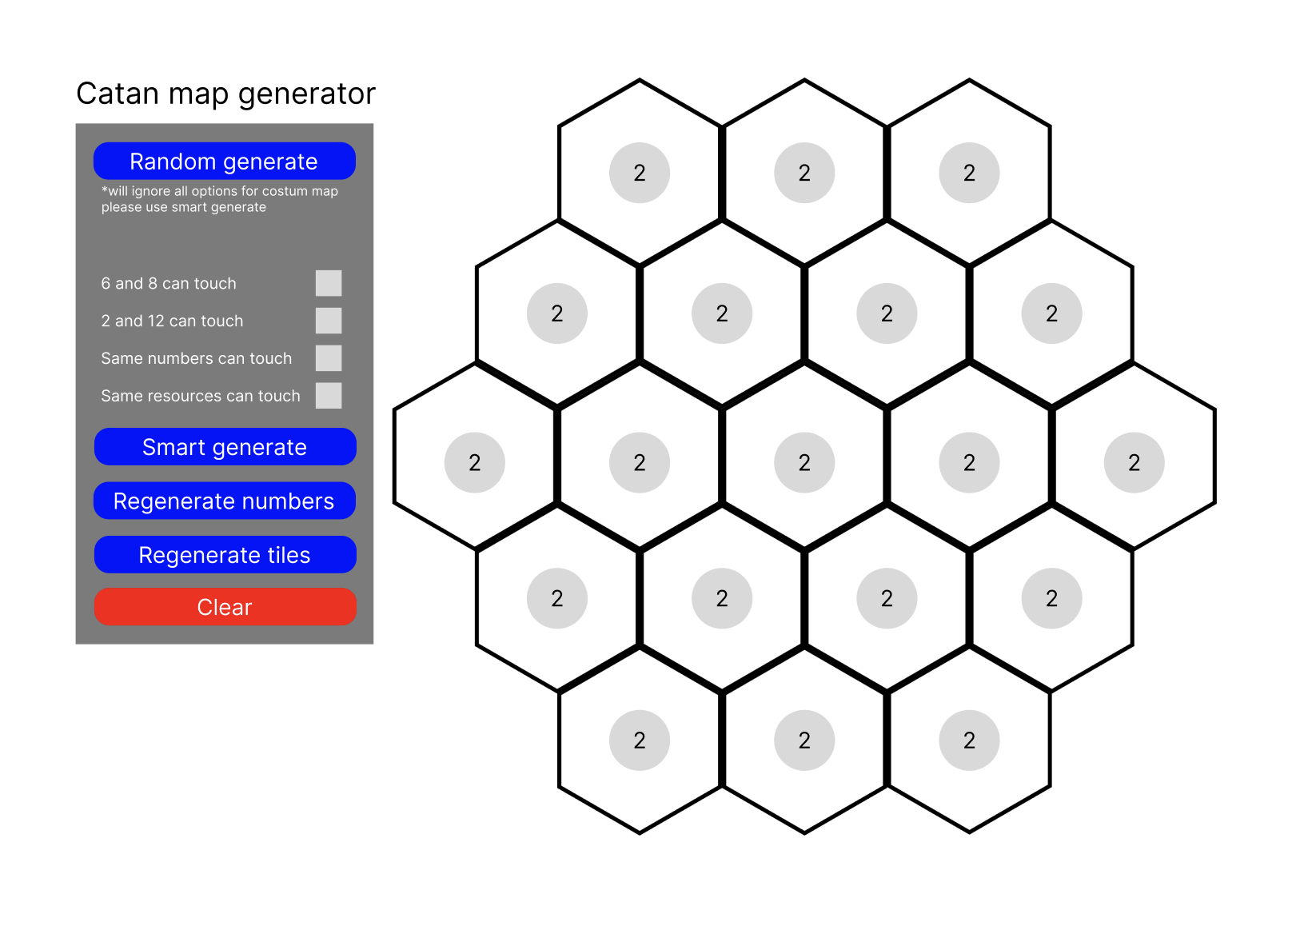
Wireframe
Notes:
A wireframe figmában készült, később a clear funkció kikerült mert feleslegesnek bizonyult.

Slide 10
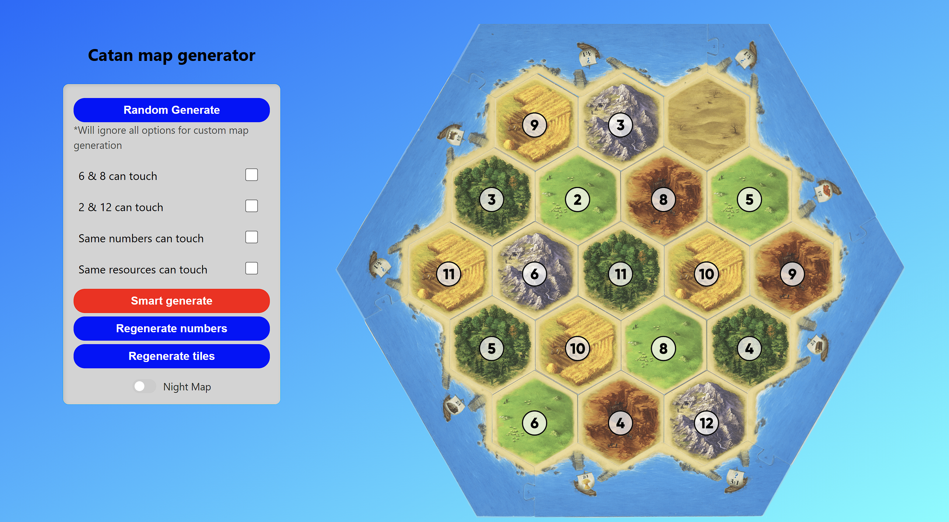
Notes:
Látható a reactben készített térkép generátor és a végleges opciók:
Random térkép
„Okos térkép”
6 és a 8 érintkezhe
2 és 12 érintkezhet
Ugyan azok a számok érintkezhetnek
Ugyan azok az erőforrások érintkezhetnek
Amit más generátor nem csinál: Csak a számok vagy csak az erőforrások újra generálása
+ konzulensem kérésére más erőforrás képekhez készül night map kapcsoló

Slide 11
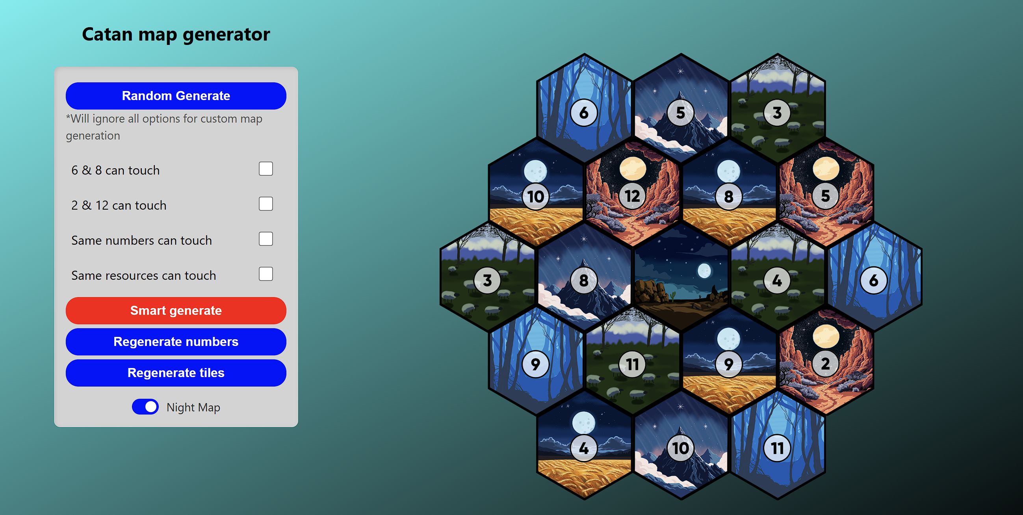
Notes:
Az esti térképhez saját gyártású többnyire kézzel rajzolt erőforrás képek készültek.

Slide 12
Köszönöm a figyelmet! Kérdések?

